Slide 1
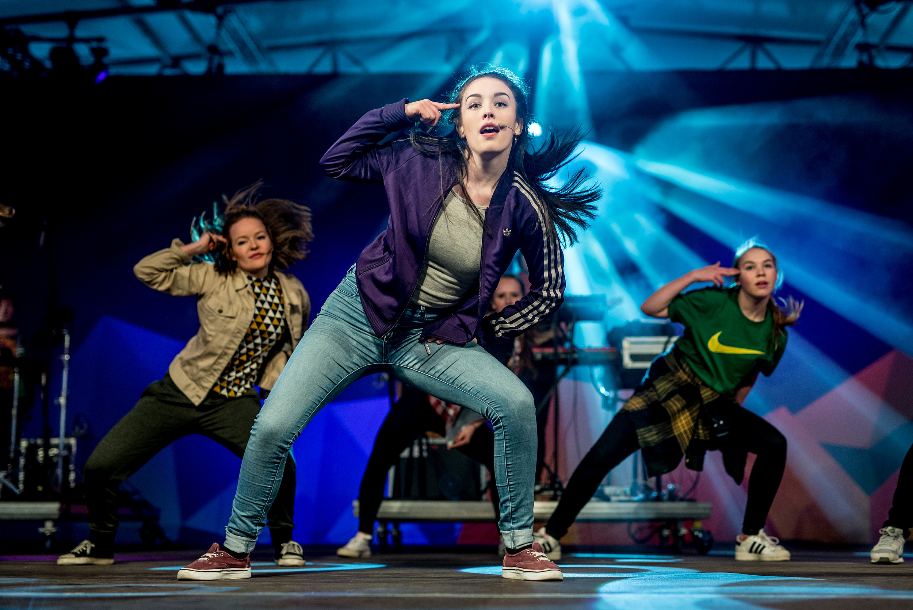
PPT-MAL FOR DKS
Velkommen til Powerpoint-malen for Den kulturelle skolesekken! For å endre bakgrunnsbildet over, høyreklikk og velg «Formater bakgrunn», klikk så «Sett inn».

Slide 2
HVORDAN BRUKE MALEN?
Sidemaler
Bilder
I malen finner du ulike oppsett og forslag til generelle sider om DKS. De kan brukes som de er eller dupliseres og justeres etter behov.
Nasjonal DKS-logo kan byttes ut med lokal DKS-logo.
Bilder som fyller hele siden ligger som regel som bakgrunnsbilder. For å endre disse, høyreklikk på bildet og velg «Formater bakgrunn», og så «Sett inn».
For å endre bilder som ligger i en sirkel eller firkant, høyreklikk og velg «Endre bilde». Bildeutsnittet kan endres ved å dobbeltklikke på bildet, og velge «Beskjær» i Bildeformat-menyen.
Trenger du flere illustrasjonsbilder? Sjekk mappen DKS-illustrasjonsbilder i Kulturtankens bildearkiv.
Har du spørsmål eller behov for bistand?
Kontakt Kulturtankens kommunikasjonsenhet.
Farger
Malen benytter den nasjonale fargepaletten for DKS, men du kan endre til egne, lokale DKS-farger.
Gi fargede elementer ny farge ved å markere dem og endre «Figurfyll» eller «Figurkontur» i menyen «Figurformat». For lysbilder med heldekkende farget bakgrunn, høyreklikk og velg «Formater bakgrunn», og velg så farge under «Heldekkende fyll».

Slide 3

ALTERNATIV FORSIDE
Velkommen til Den kulturelle skolesekken!

Slide 4
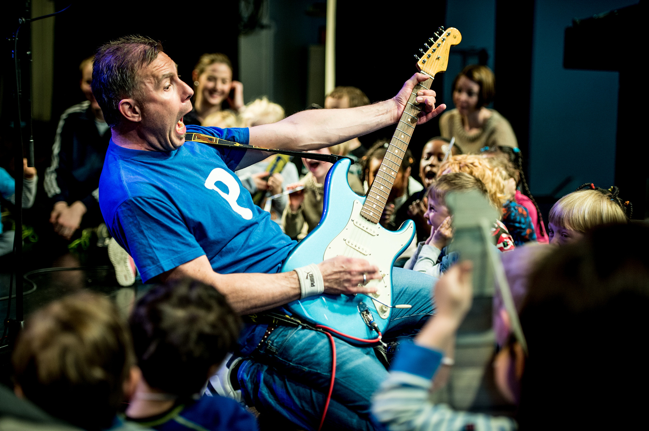
DEN KULTURELLE SKOLESEKKEN
DKS-ordningen er en nasjonal satsing som lar alle skoleelever i Norge får møte profesjonell kunst og kultur av alle slag.

Slide 5
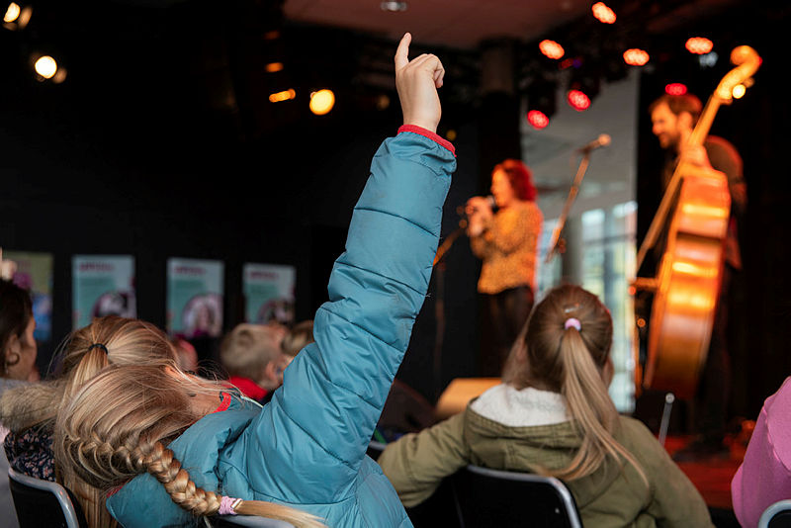
EN UNIK ORDNING
DKS-ordningen er kjernen i regjeringens politikk for kulturformidling til barn og unge, og er unik i verdenssammenheng.
DKS gir alle landets elever mulighet til å oppleve profesjonell kunst og kultur i skolen, uansett bosted, sosioøkonomisk eller kulturell bakgrunn.
Tilbudet skal være av høy kvalitet og vise bredden av kunst- og kulturuttrykk: scenekunst, visuell kunst, musikk, film, litteratur og kulturarv.

Slide 6

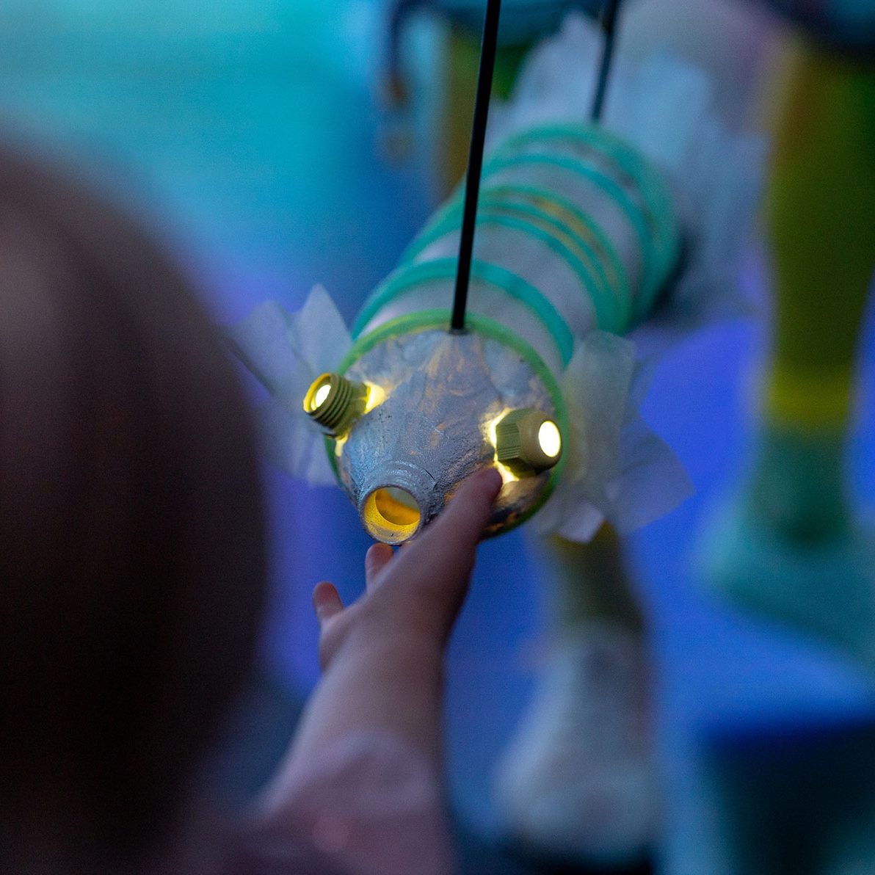
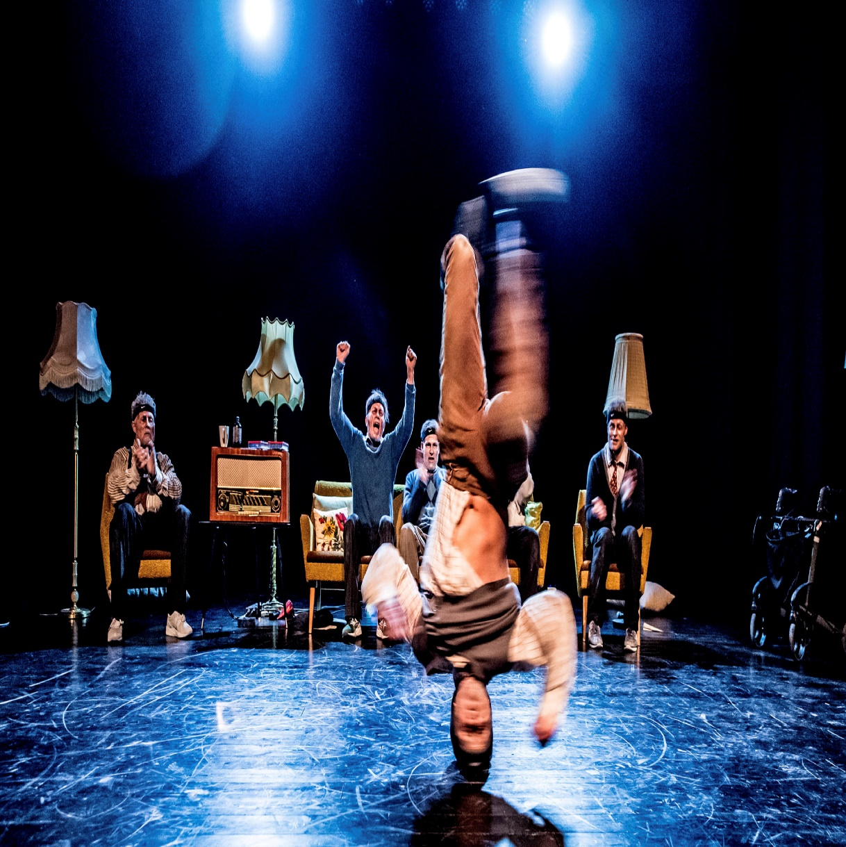
Den kulturelle skolesekken skal…
Videreføre og utvikle Norge til en ledende kunst- og kulturnasjon for barn og unge.
Gi barn og unge mulighet til å oppleve, skape, forløse og forvalte sine egne kreative evner.
Være relevant for elevene.
Skape en dypere forståelse av samtiden, og gi rom for å reflektere og bearbeide inntrykk.
Forvalte, men også utfordre grunnleggende tradisjoner.
Bidra til en felles forståelse mellom kultur- og opplæringssektoren.

Slide 7






Kunst- og kulturuttrykkene i DKS
Gjennom DKS-ordningen får elevene mulighet til å oppleve, gjøre seg kjent med og utvikle forståelse for profesjonelle kunst- og kulturuttrykk.
Kulturtilbudet skal være av høy kvalitet, og vise hele bredden av de seks kulturuttrykkene: film, kulturarv, litteratur, musikk, scenekunst og visuell kunst.

Slide 8
«I mitt liv betyr kunst og kultur at jeg har frihet til å være den jeg selv vil være.»
Ungdom, fra BUSK-rapporten

Slide 9
DKS I SKULEN
DKS kan sjåast i samanheng med danningsoppdraget til skulen og skal støtte opp under målsetjingar i læreplanverket.
Det er viktig å inkludere skuleleiarar, kulturkontaktar, lærarar og elevar som sentrale aktørar i DKS-ordninga.
Saman skal vi vidareutvikle eit mangfaldig og relevant DKS-tilbod som samspeler med læreplanane i skulen.

Slide 10
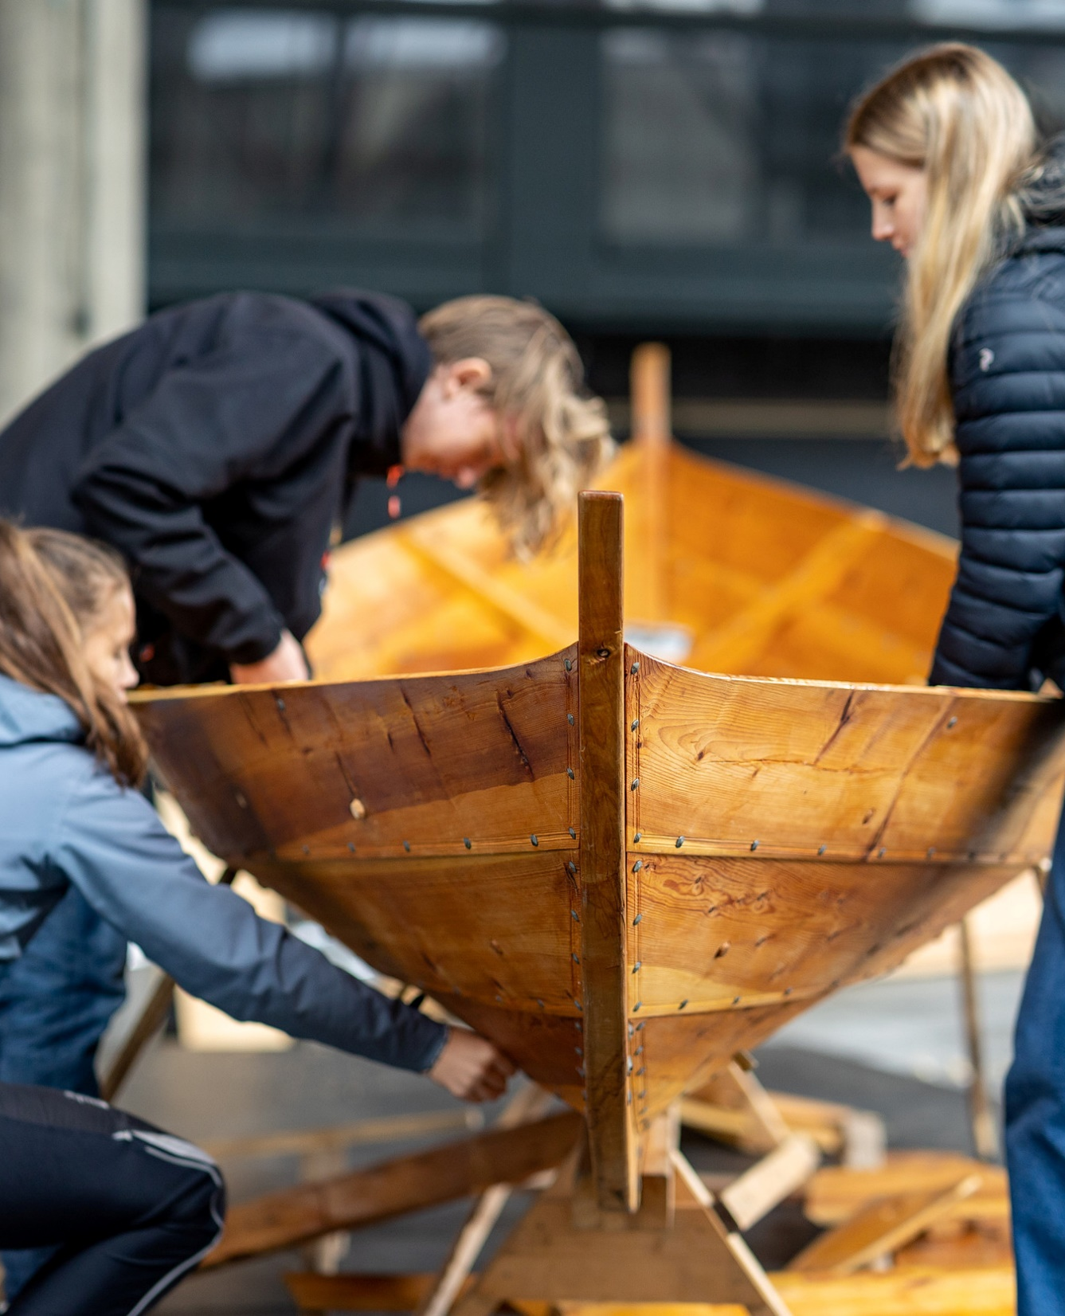
Organisering av DKS
DKS er et samarbeid mellom Kulturdepartementet og Kunnskapsdepartementet, og alle landets fylkeskommuner og kommuner.
Kulturtanken – Den kulturelle skolesekken Norge fikk i 2016 det nasjonale ansvaret for ordningen.
DKS er altså et samarbeidsprosjekt mellom kultur- og opplæringssektoren på nasjonalt, regionalt og lokalt nivå, og omfatter alle skolene i Norge.
Fylkeskommunen er ansvarlig for regional koordinering og programmering, men kommunene har også mulighet for å utvikle egne program lokalt.

Slide 11
TAKK FOR MEG!
denkulturelleskolesekken.no

